Slide 1


义务教育《信息科技》六年级上册 第三单元 智能小区我揭秘
第 10 课 探秘车位计数
---控制系统的计算
宣城市广德市桃州镇第一小学 洪宁

Slide 2
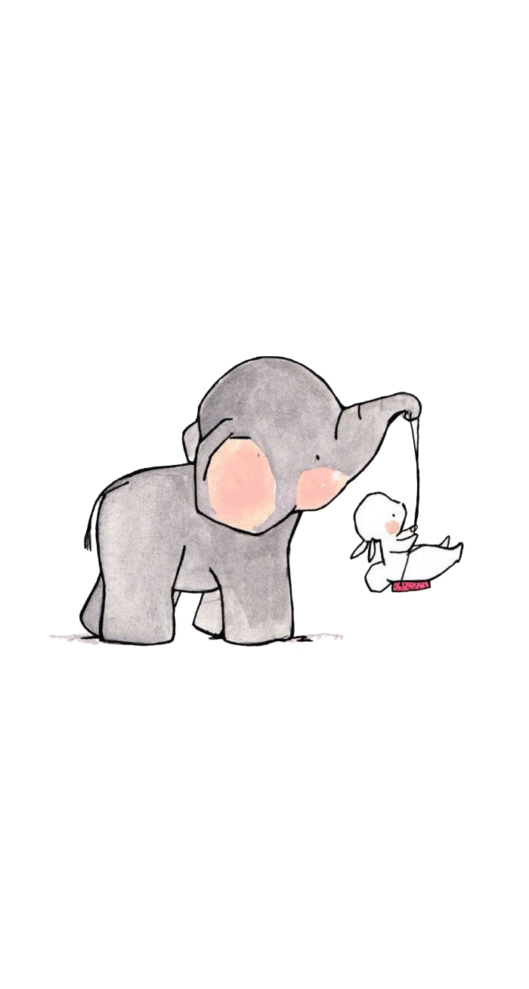
第 10 课 探秘车位计数
1
提出问题
目录
2
做出假设
3
设计实验
4
实验探究
5
得出结论
6
拓展延伸
第三单元 智能小区我揭秘

Slide 3

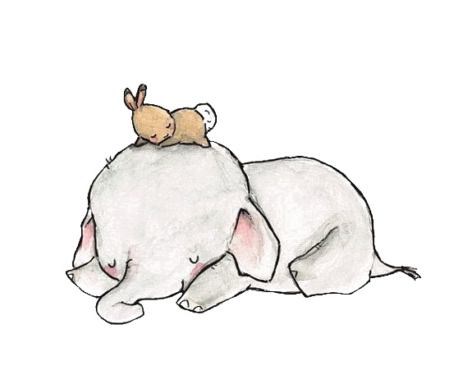

提出问题
做出假设
设计实验
实验探究
得出结论
拓展延伸
一、提出问题
车位管理系统是如何工作的？
第10课 探秘车位计数
第三单元 智能小区我揭秘

Slide 4
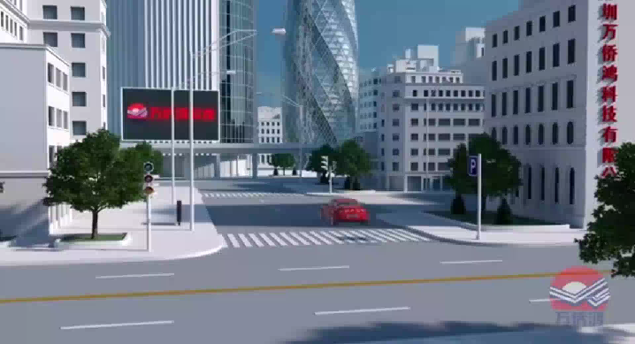
提出问题
做出假设
设计实验
实验探究
得出结论
拓展延伸
想一想：尝试描述车位管理系统是如何工作的？
第10课 探秘车位计数
第三单元 智能小区我揭秘

Slide 5
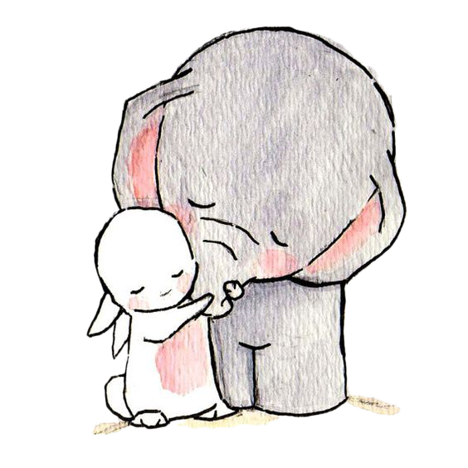
提出问题
做出假设
设计实验
实验探究
得出结论
拓展延伸
二、做出假设
车位计数器是如何实现计数功能的？
第10课 探秘车位计数
第三单元 智能小区我揭秘

Slide 6
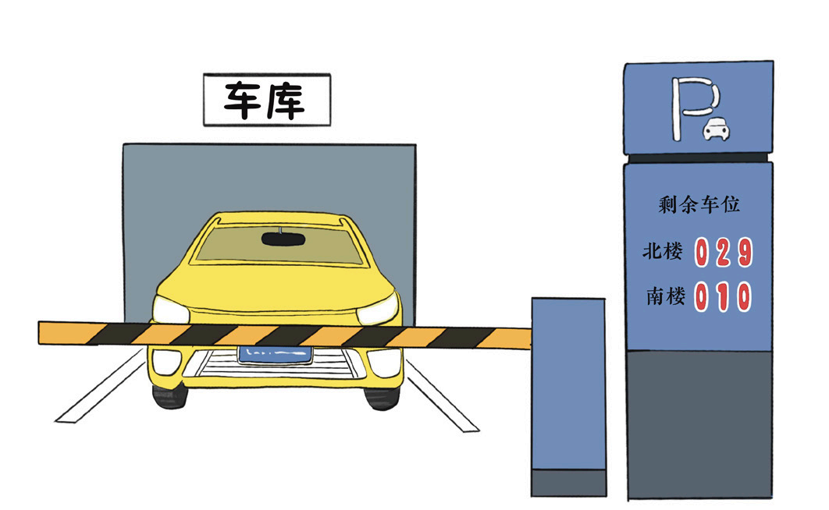
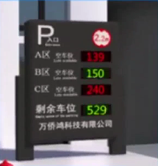
提出问题
做出假设
设计实验
实验探究
得出结论
拓展延伸
观察图片，想一想、说一说，在生活中车位计数器是如何实现计数功能的？
第10课 探秘车位计数
第三单元 智能小区我揭秘

Slide 7
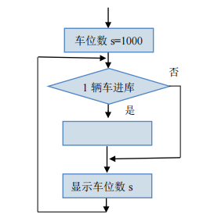
提出问题
做出假设
设计实验
实验探究
得出结论
拓展延伸
尝试完善流程图，再次描述车位计数的工作过程。
车位计数器是车位管理系统的核心功能模块，主要用来计数，它包含“识别车辆——计算剩余车位——显示剩余车位数”三个工作环节。
如果有车辆进库，剩余车位数就会减1，并显示现在的剩余车位数。
第10课 探秘车位计数
第三单元 智能小区我揭秘

Slide 8
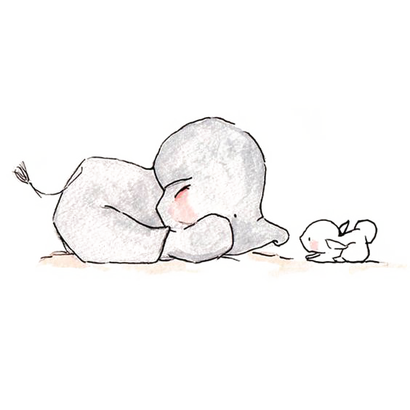
提出问题
做出假设
设计实验
实验探究
得出结论
拓展延伸
三、设计实验
明确实验目的、实验器材与实验步骤。
第10课 探秘车位计数
第三单元 智能小区我揭秘

Slide 9

提出问题
做出假设
设计实验
实验探究
得出结论
拓展延伸
1.明确实验目的： 模拟车位计数器的计数功能。
2.寻找实验器材： 主控板、 mPython软件、计算机等。
3.确定实验步骤：（1）搭建车库计数硬件模型；（2）编写代码实现计数；
（3）验证优化计数功能。
第10课 探秘车位计数
第三单元 智能小区我揭秘

Slide 10
提出问题
做出假设
设计实验
实验探究
得出结论
拓展延伸
四、实验探究
利用主控板模拟车位计数器的计数功能。
第10课 探秘车位计数
第三单元 智能小区我揭秘

Slide 11
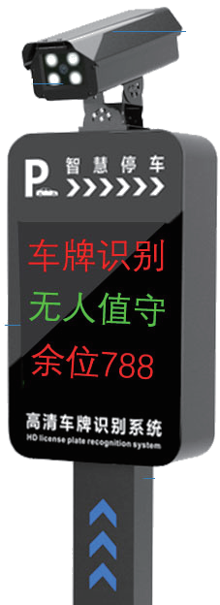
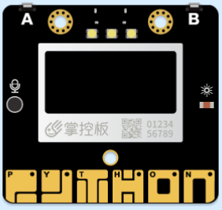
提出问题
做出假设
设计实验
实验探究
得出结论
拓展延伸
（一） 实验一：搭建车库计数硬件模型
1.实验要求与过程：
（1）各小组对照车位计数器和主控板，想一想、议一议、填一填，主控板可以模拟车位计数器的哪些功能？
（2）小组完成探究，并记录到实验单上。
（3）小组代表汇报。
第10课 探秘车位计数
第三单元 智能小区我揭秘

Slide 12
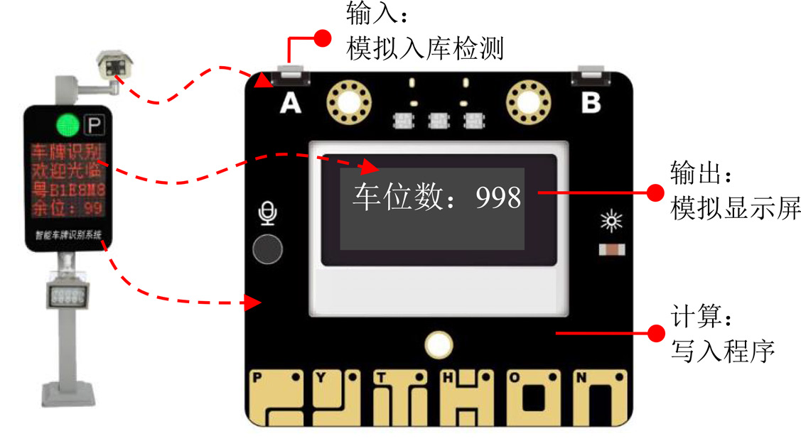

提出问题
做出假设
设计实验
实验探究
得出结论
拓展延伸
2.得出结论
输入：主控板的（ 按钮 ）可以模拟车位计数器的（ 摄像头 ），模拟（ 车辆入库检测 ）。
计算：主控板的（ 芯片 ）可以模拟车位计数器的（ 主机 ），模拟（ 计算剩余车位 ）。
输出：主控板的（ 显示屏 ）可以模拟车位计数器的（ 显示屏 ），模拟（ 显示剩余车位 ）。
第10课 探秘车位计数
第三单元 智能小区我揭秘

Slide 13
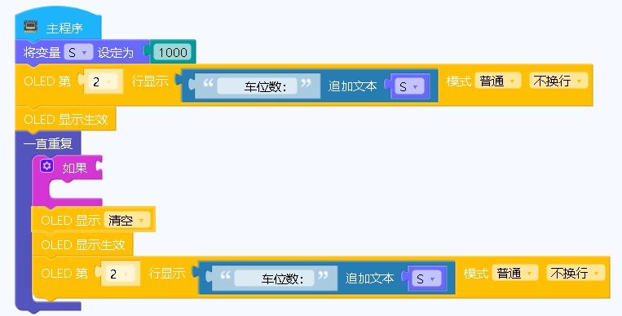
提出问题
做出假设
设计实验
实验探究
得出结论
拓展延伸
（二） 实验二：编写代码实现计数
1.实验要求
（1）学生观看微课，了解变量。
（2）学生结合流程图，观察、思考、分析，需要如何完善程序代码的编写？
（3）学生汇报，师生交流，着重理解为什么要用“一直重复执行……”命令，巩固循环的算法思想。
s=s-1
第10课 探秘车位计数
第三单元 智能小区我揭秘

Slide 14
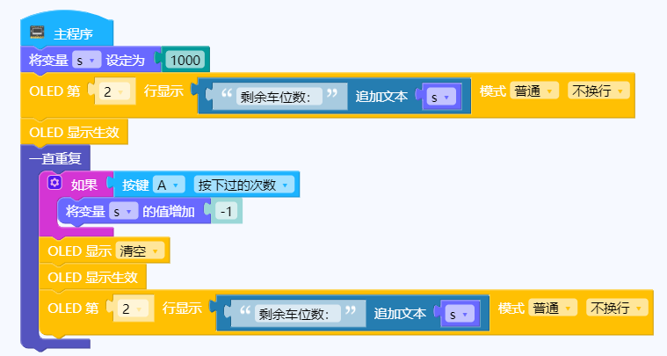



提出问题
做出假设
设计实验
实验探究
得出结论
拓展延伸
2.得出结论
通过探究，我们发现缺少的积木块有（ ）（ ） ，其中“一直重复”积木块是（ 循环 ）的算法控制结构，表示（ 剩余车位数 ）是重复计算的。
第10课 探秘车位计数
第三单元 智能小区我揭秘

Slide 15
提出问题
做出假设
设计实验
实验探究
得出结论
拓展延伸
（三） 实验三：验证优化计数过程
实验要求
（1）学生分组完善代码，可先在mPython上进行测试。
（2）将主控板与计算机连接，下载程序，并调试运行，观察计数过程，验证模拟计数器是否正常计数。
（3）分组优化程序，分别体验总车位数不同、车辆出入库不同场景下剩余车位数的变化情况，验证计数功能。
第10课 探秘车位计数
第三单元 智能小区我揭秘

Slide 16
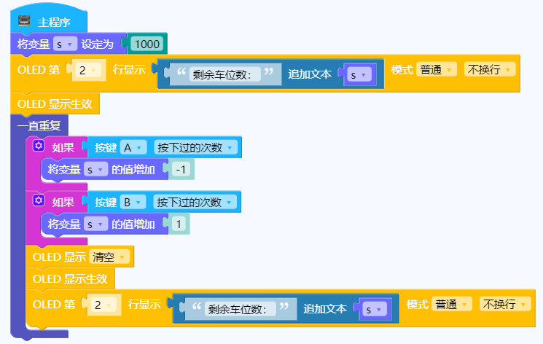
提出问题
做出假设
设计实验
实验探究
得出结论
拓展延伸
2.得出结论
通过验证，我们发现当按下（ A键 ）时，主控板显示的剩余车位数就会（ -1 ）；当按下（ B键 ）时，主控板显示的剩余车位数就会（ +1 ）。
我们的优化策略是（ 更改总车位数、车辆出库等场景 ），实现车辆进出库的不同计数效果。
第10课 探秘车位计数
第三单元 智能小区我揭秘

Slide 17

提出问题
做出假设
设计实验
实验探究
得出结论
拓展延伸
五、得出结论
体会在计数过程中经历了哪几个环节。
第10课 探秘车位计数
第三单元 智能小区我揭秘

Slide 18
提出问题
做出假设
设计实验
实验探究
得出结论
拓展延伸
利用主控板模拟车位计数器工作，观察到剩余车位数的变化情况时，我们分析发现：
通过编程验证，我们发现车位计数的过程经历了（ 输入 ）、（ 计算 ）、（ 输出 ）三个典型环节，其中（ 计算 ）环节是将输入信息处理后变成输出结果的关键环节。。
第10课 探秘车位计数
第三单元 智能小区我揭秘

Slide 19
提出问题
做出假设
设计实验
实验探究
得出结论
拓展延伸
六、拓展延伸
寻找生活中常见的过程与控制系统
的典型例子。
第10课 探秘车位计数
第三单元 智能小区我揭秘

Slide 20
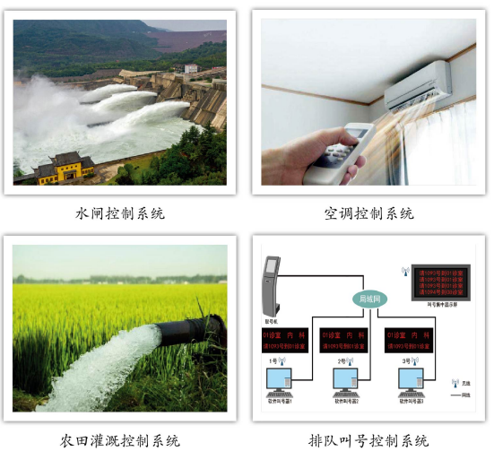
提出问题
做出假设
设计实验
实验探究
得出结论
拓展延伸
生活中，你还在什么地方见过程与控制系统的典型例子，请你举例说一说。
第10课 探秘车位计数
第三单元 智能小区我揭秘
Notes:
2.延伸拓展例子不够聚焦本节内容，好像在第一单元第二单元都可以用。

Slide 21
义务教育《信息科技》六年级上册 第三单元 智能小区我揭秘
第 10 课 探秘车位计数
技术让生活更美好！

